Slide 1
Arquitetura de Computadores
Ríad Mattos Nassiffe

Slide 2
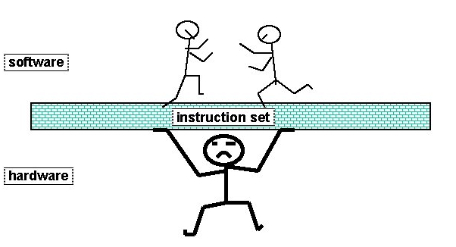
ISA – Instruction Set Architecture
É o conjunto de instruções de um computador.
Diferentes computadores possuem ISA diferentes, mas com muitos aspectos em comum.
Os primeiros eram bem simples.

Slide 3
Microprogramação
Criada por Maurice Wilkes em 1951.
Controla os registradores, barramentos e todo o hardware.
Substitui operações implementadas diretamente em hardware.
Permitir compatilidade entre máquinas.
Hadware só precisa implementar circuitos básicos.

Slide 4
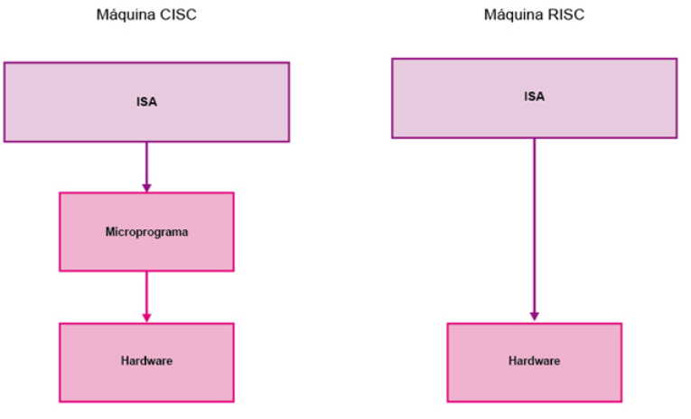
ISA – Instruction Set Aquitecture

Slide 5
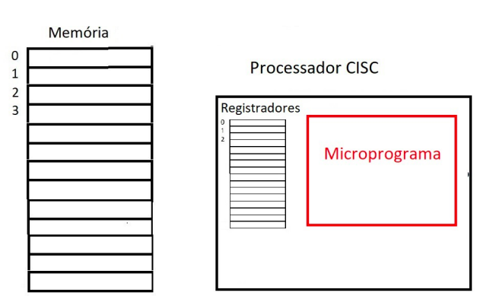
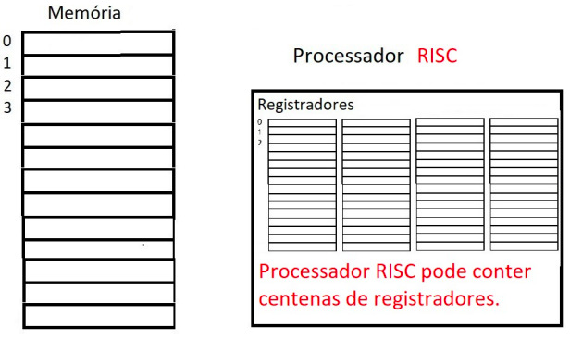
ISA – Instruction Set Aquitecture

Slide 6
ISA – Instruction Set Aquitecture
Elementos de uma instrução:
  Código de operação – qual operação será executada
  Referência a operando fonte – uma operação pode envolver um ou mais operandos.
  Referência a operando de resultado – onde armazenar o resultado de uma operação.
  Referência aproxima instrução – indica onde está a próxima instrução

Slide 7
ISA – Instruction Set Aquitecture
Registradores de proposito geral
Registradores de propósito específico:
  PC – contador de programa
  SP – aponta para o endereço no topo da pilha
  Registrador de status – o status do processador

Slide 8
ISA – Instruction Set Aquitecture
Instruções mais comuns
  LOAD, STORE - realizam o movimento de dados e
  instruções entre memória e registradores
  MOVE - realizam cópia de valores entre registros
  ADD, SUB, MULT,... - realizam operações aritméticas
  AND, OR, XOR, ... - realizam operações lógicas
  EQ, NEQ, LEQ,... - realizam comparações
  GOTO - operação de desvio

Slide 9
ISA – Instruction Set Aquitecture
Opcode
Ref. Operando
Ref. Operando
add reg(1), reg(2)
Opcode
Ref. Operando
jmp algum_lugar

Slide 10
ISA – Instruction Set Aquitecture
Categorias de instruções:
  Processamento
  Armazenamento
  Movimentação
  Controle

Slide 11
ISA – Instruction Set Aquitecture
Instruções mais comuns
  LOAD, STORE - realizam o movimento de dados e
  instruções entre memória e registradores
  MOVE - realizam cópia de valores entre registros
  ADD, SUB, MULT,... - realizam operações aritméticas
  AND, OR, XOR, ... - realizam operações lógicas
  EQ, NEQ, LEQ,... - realizam comparações
  GOTO - operação de desvio

Slide 12
ISA – Instruction Set Aquitecture
Tipos de dados:
  Endereços
  Números
    Inteiros
    Ponto flutuante binário
    Decimal
  Caracteres
  Dados lógicos

Slide 13
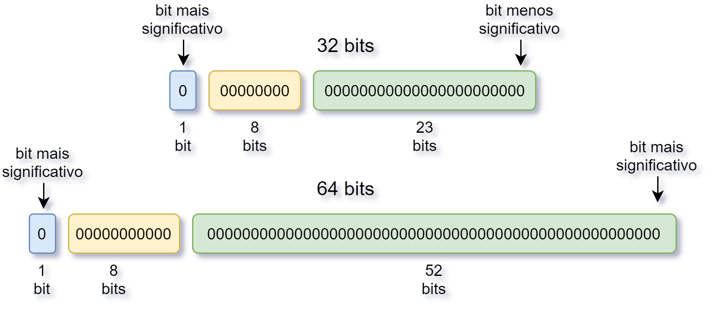
ISA – Instruction Set Aquitecture
Números fracionários

Slide 14
Como definir o ISA de uma arquitetura RISC
Para definir o conjunto de instruções de um computador RISC:
  Analisar aplicações para identificar operações-chave.
  Projetar o processador que seja eficiente para essas operações.
  Projetar instruções que realizam as operações-chave.
  Acrescentar mais instruções necessárias, cuidando para não afetar a velocidade da máquina.

Slide 15
Como definir o ISA de uma arquitetura RISC
A maioria das instruções RISC envolvem endereçamento por registrador, sem acesso à memória.
Portanto as instruções são executadas em um ciclo.
Valores passados para os registradores por meio do LOAD
Valore são enviados dos registradores para registradores por STORE
Não tem microprograma
Tudo implementado em hardware
Mais espaço para registradores, pode acelerar chamada de procedimentos.

Slide 16
RISC-V
Tem o objetivo de ser utilizada por:
  Microcontroladores (que processem imagens ou gráficos)
  Servidores

Slide 17
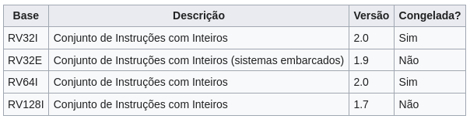
Risc-V

Slide 18
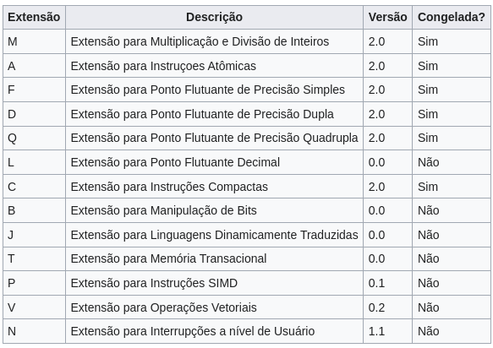
RISC-V

Slide 19
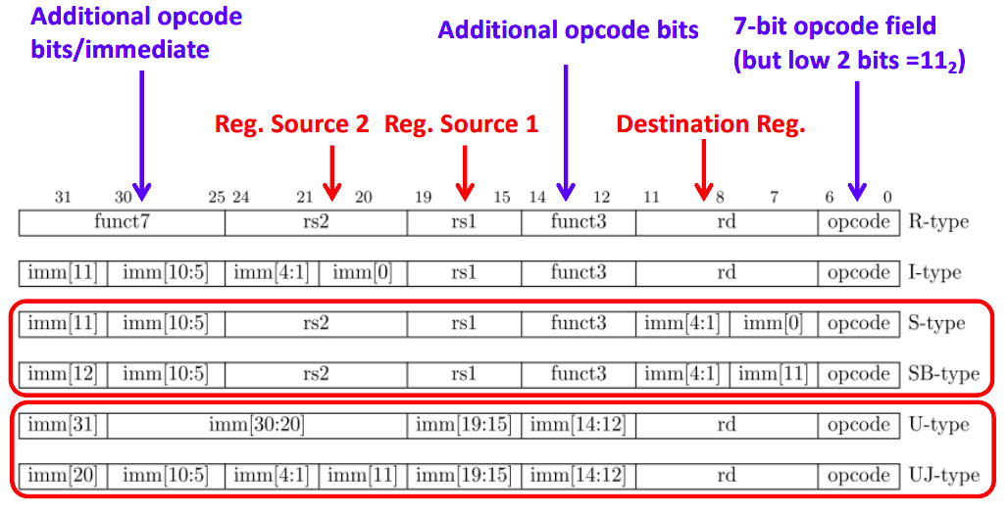
RISC-V

Slide 20
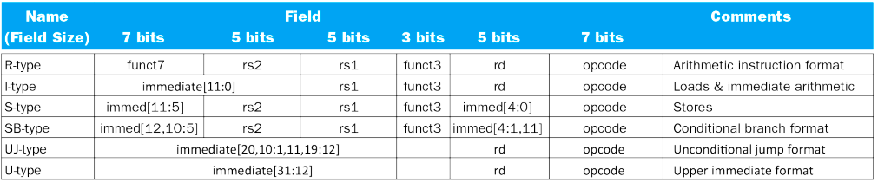
RISC-V

Slide 21
Modos de Execução
A maioria tem dois modos:
  Modo Kernel (Modo Supervisor) - acesso inrestrito aos registradores e executa qualquer operação.
  Modo Usuário – limita as instruções e acesso aos registradores.

Slide 22
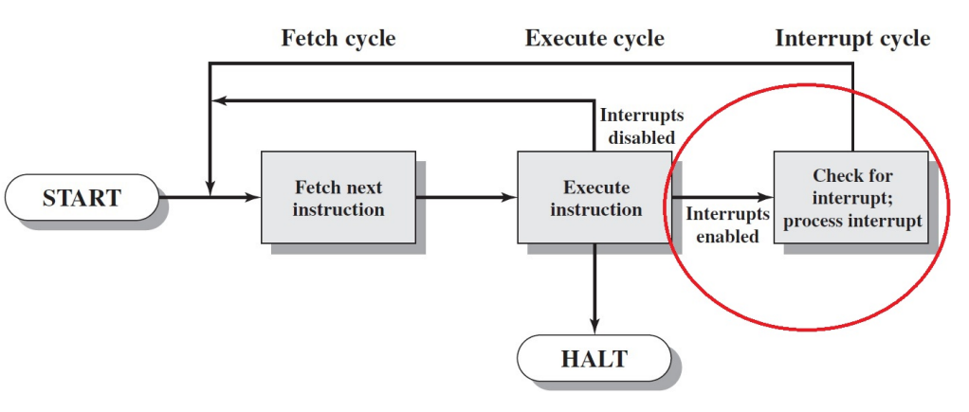
Interrupções
É um evento que necessita da intervenção de um sistema operacional.
Uma interrupção pode se originar de várias maneiras. As mais comuns são:
  Externa, um dispositivo requer de atenção.
  Interna ou de software, a execução de um comando dá origem a uma interrupção.
Pode ser um erro ou simplementes uma comunicação com um dispositivo.
Elas podem ter prioridades diferentes

Slide 23

Dúvidas
Encontros presenciais.
Encontros síncronos no google meet, marcados no calendário da turma e avisados no SIGAA.

